Slide 1
1. Irisデータセットの分類

Slide 2
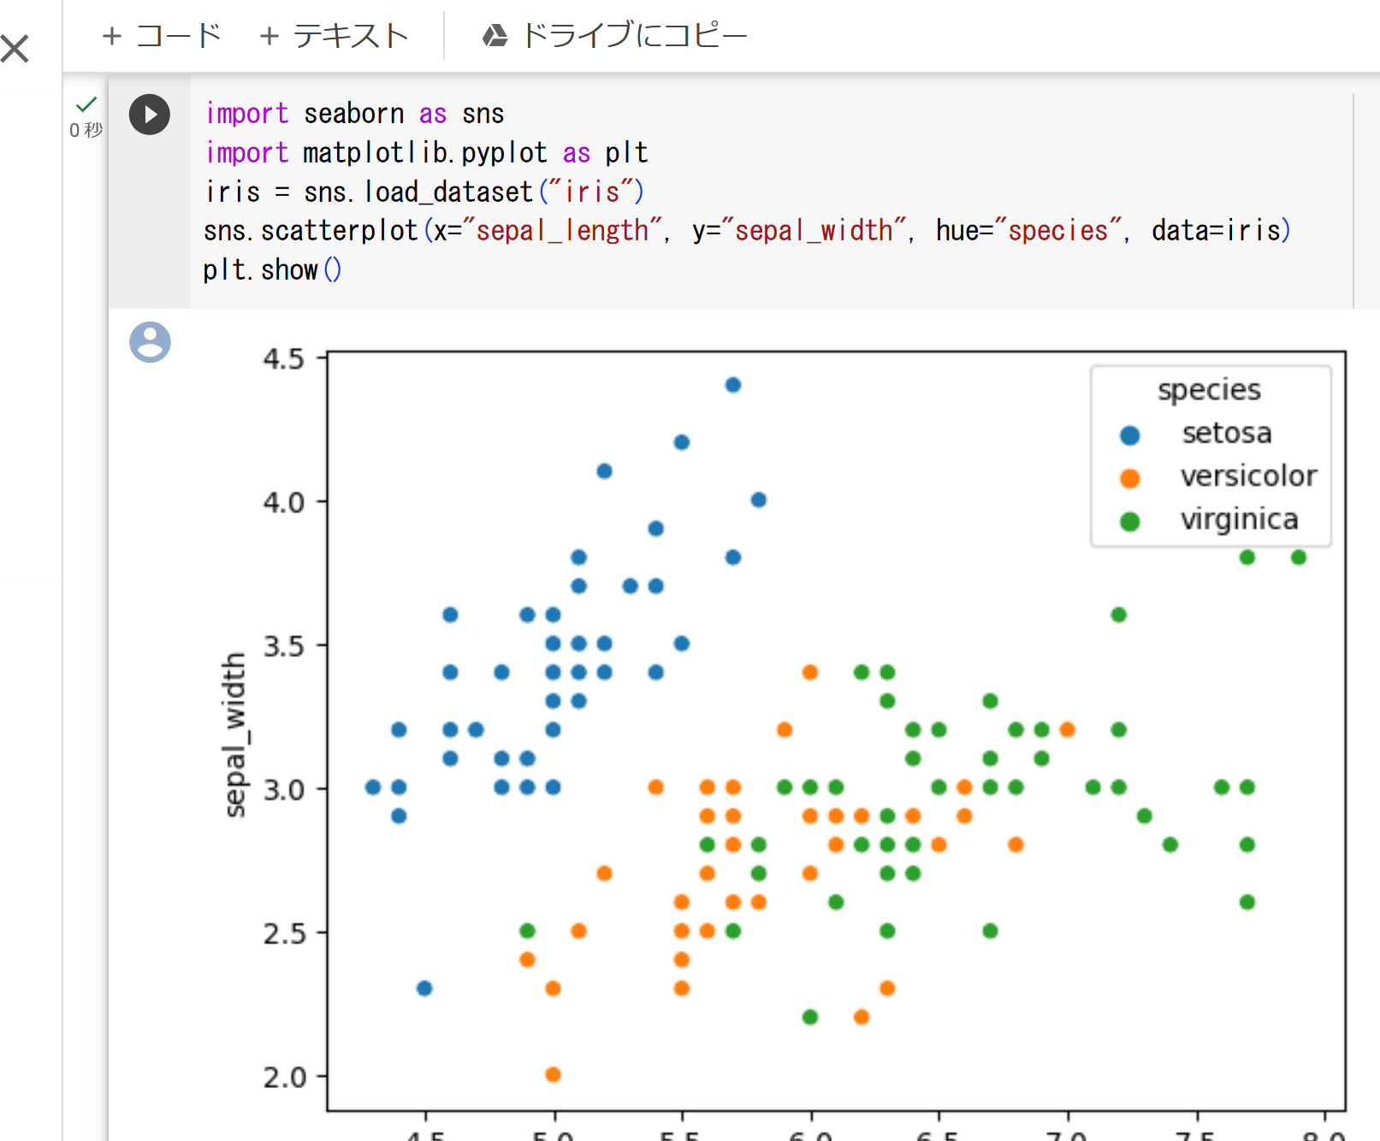
演習１
次のプログラムは、Irisデータセットのsepal_lengthとsepal_widthの2つの特徴量に基づく散布図を作成します。
hue=“species”を使用することで、異なる品種ごとに異なる色にしています。
Google Colaboratory で、コードセルを追加し、次のプログラムを入れ、実行することにより、散布図が作成されることを確認しなさい
提出の必要はありません
import seaborn as sns
import matplotlib.pyplot as plt
iris = sns.load_dataset("iris")
sns.scatterplot(x="sepal_length", y="sepal_width", hue="species", data=iris)
plt.show()

Slide 3
演習２
訓練データx_trainとy_trainに新しいデータポイントを追加してみましょう。例えば、x_trainに[[15]]、y_trainに[1]を追加
「演習１」のプログラムで、訓練データを追加してみましょう。
訓練データx_trainとy_trainに追加してみましょう。例えば、x_trainに[[15]]、y_trainに[1]を追加。そして実行
結果に変化はないかもしれませんが、訓練データや Python についての理解を深めることができます。
提出の必要はありません

Slide 4
演習３
「演習３」のプログラムで、ニューラルネットワークの構造を変更してみよう
ニューラルネットワークの中間層のノード数を変更して、学習の結果がどのように変わるか確認しましょう。
ヒント：
Netクラスのself.fc1のノード数やself.fc2のノード数を変更します。
例： self.fc1 = nn.Linear(4, 15) や self.fc2 = nn.Linear(15, 3) のように変更してみましょう。
ノード数を増やしすぎると、学習曲線が変化し、過学習が起きるかもしれません
提出の必要はありません （ニューラルネットワークの構造、ノード数、中間層の説明は、将来の授業で詳しい説明を行う予定です）

Slide 5
演習３
Irisデータセットを3クラス分類
【トピックス】
教師あり学習、３クラスへの分類、Iris データセット、学習曲線

Slide 6
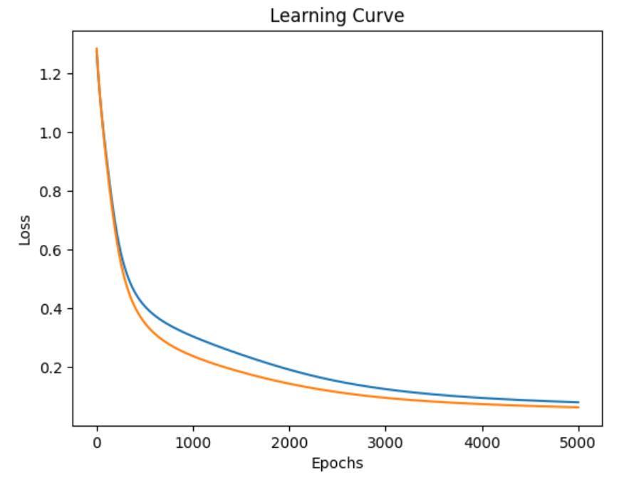
① Google Colaboratory のページを開くhttps://colab.research.google.com/drive/1-8fGnilg-dsA6YfSggBHVi461CBWIMdD?usp=sharing
（このページは、演習１，２，３，４で使用する）
② プログラムや説明や実行結果が掲載されていることを確認。
各自でよく読む。
③分類結果と学習曲線も各自で確認
分類結果は 0 または 1 または 2 の数字
学習曲線

Slide 7
学習曲線
学習の進行に伴う損失（Loss）の変化
訓練データでの損失と、
検証データでの損失に大きな差がないため、
過学習は無いと判断できる

Slide 8
教師あり学習の訓練データ
教師あり学習では、訓練データを用いる。
訓練データに
入力データ（x）
それに対応する正解（y）
が含まれる
（正解のことを「ラベル」ともいう）
例：手書き文字 (x) とその認識結果 (y)

Slide 9
2. 画像の前処理とデータ拡張

Slide 10
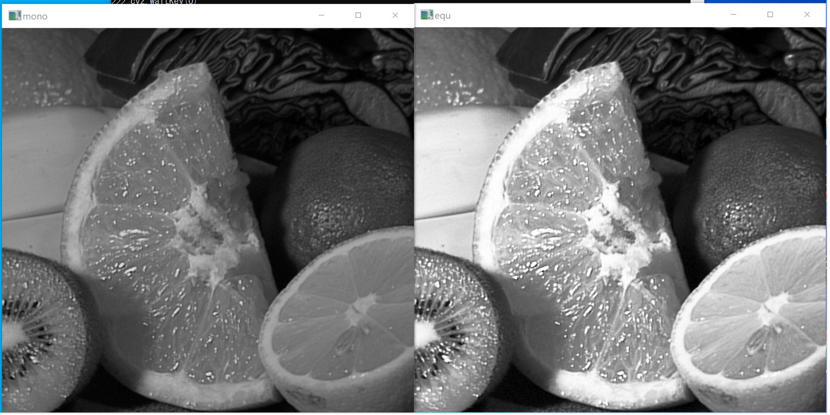
ディープラーニングでの画像データの前処理
ディープラーニングモデルの学習効率と精度を最適化するため、画像データの前処理は重要
画像の前処理
ノイズ除去
コントラスト調整
学習に使う画像のサイズ（縦、横）をそろえる
左：調整前
右：調整後

Slide 11
データ拡張
実データをもとに、多様なデータを合成し、訓練データの量を増やす
ディープラーニングの過学習の抑制を目的とする
【画像データのデータ拡張】
回転：さまざまな角度で回転
反転：水平または垂直に画像を反転
切り取り（クロッピング）：部分を切り取る
色調：明るさ、コントラストなどを変更

Slide 12
画像データの拡張の例
多様なデータを合成

Slide 13
演習１
学習と汎化、ページ２１
【トピックス】
２クラスへの分類、訓練データ、
ニューラルネットワーク、学習

Slide 14
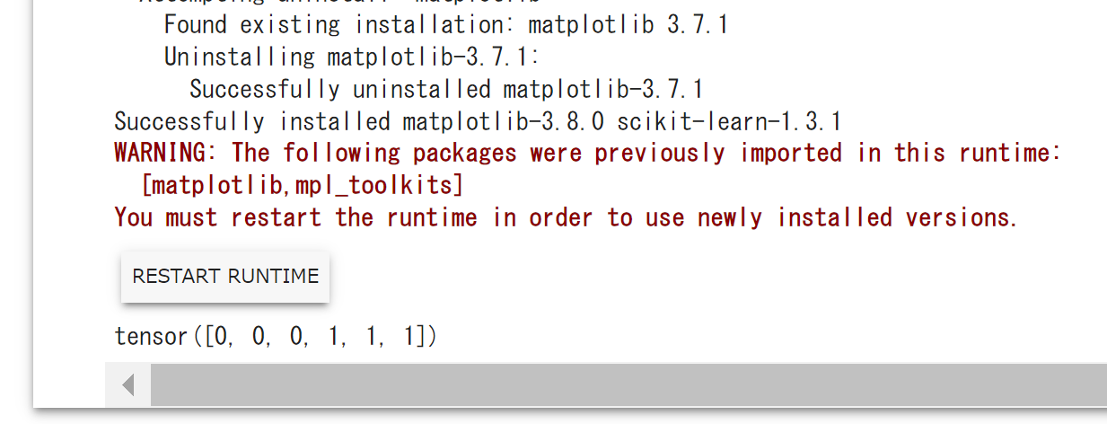
① Google Colaboratory のページを開くhttps://colab.research.google.com/drive/1-8fGnilg-dsA6YfSggBHVi461CBWIMdD?usp=sharing
（このページは、演習１，２，３，４で使用する）
② プログラムや説明や実行結果が掲載されていることを確認。
各自でよく読む。
③２クラスへの分類結果も各自で確認

Slide 15
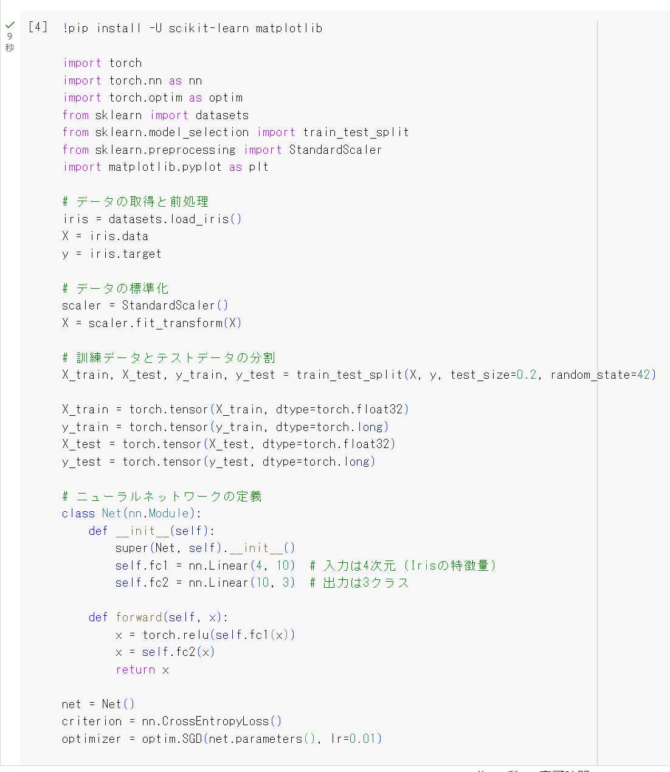
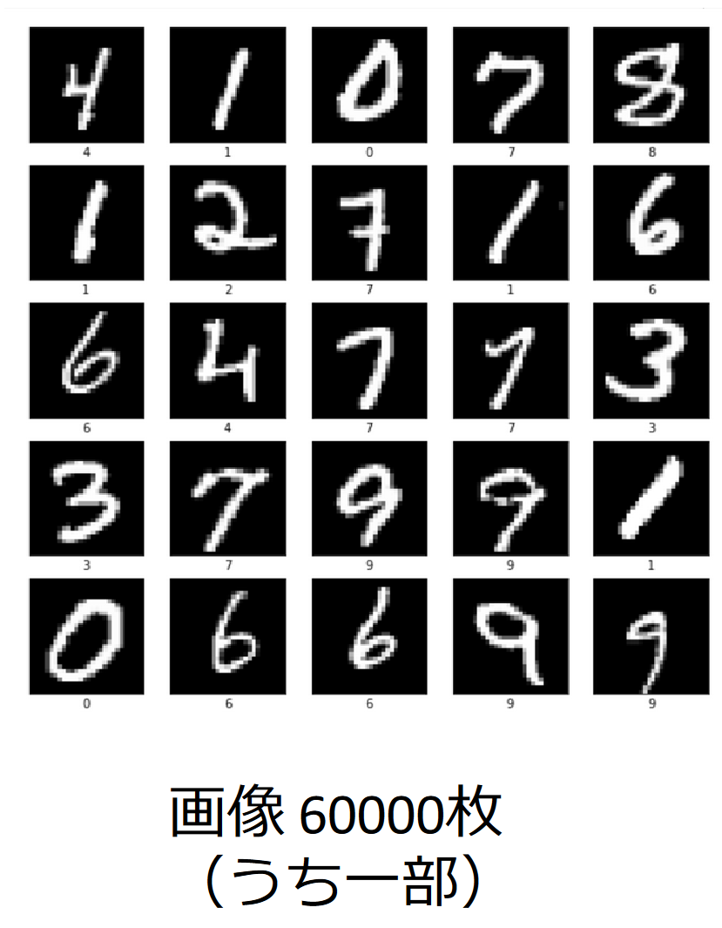
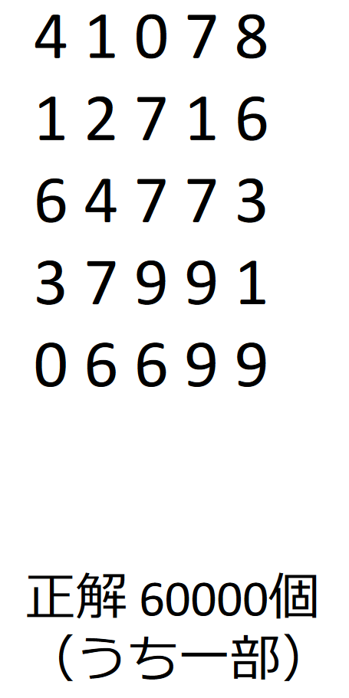
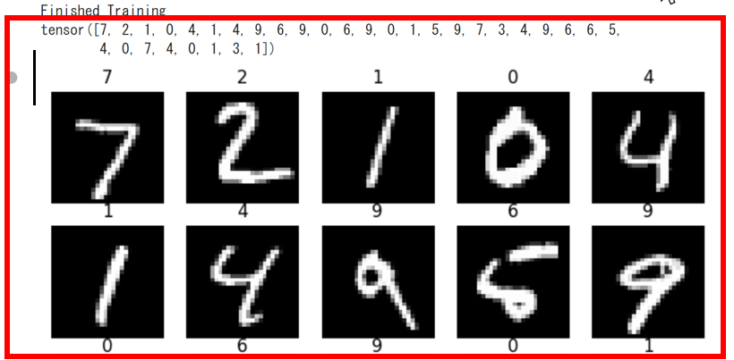
機械学習と訓練データとプログラム
機械学習のプログラム
学習に使用する訓練データ
（抜粋）
データを用いて学習を行う
学習ののち，画像分類を行う
プログラム
学習の結果、文字認識の能力を獲得

Slide 16
演習２
手書き数字の認識
【トピックス】
１０クラスへの分類、画像を入力とするニューラルネットワーク

Slide 17
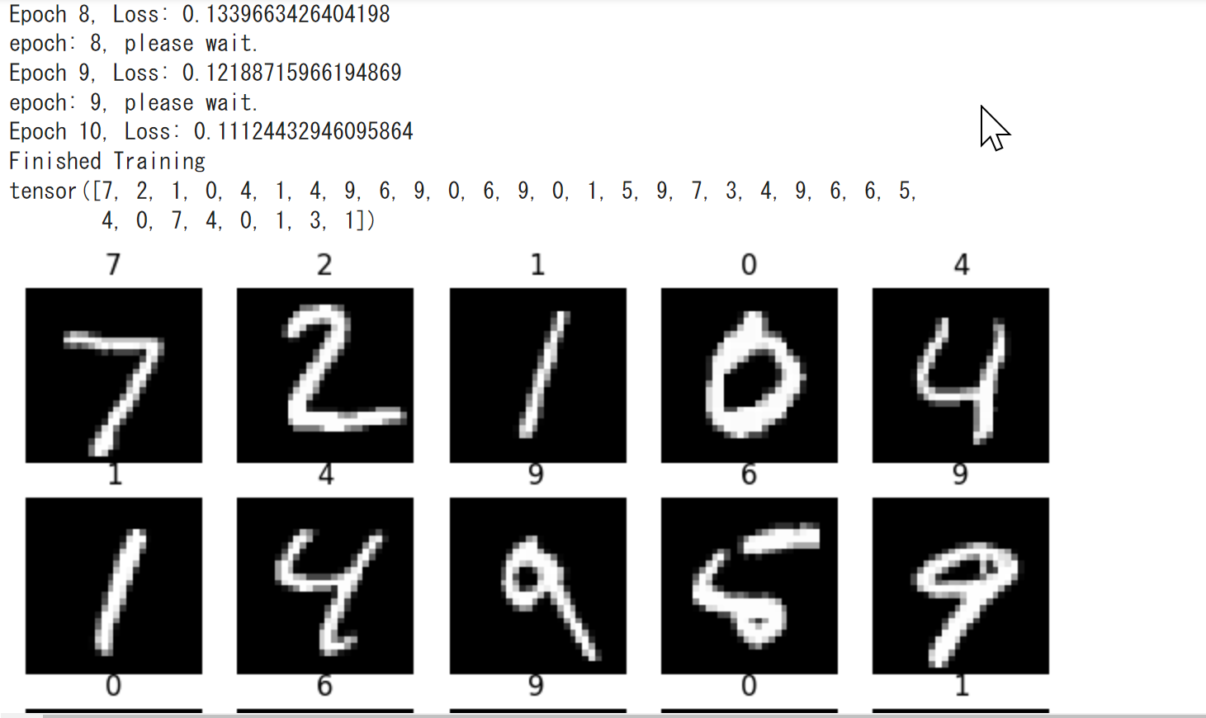
① Google Colaboratory のページを開くhttps://colab.research.google.com/drive/1-8fGnilg-dsA6YfSggBHVi461CBWIMdD?usp=sharing
（このページは、演習１，２，３，４で使用する）
② プログラムや説明や実行結果が掲載されていることを確認。
各自でよく読む。
③手書き数字の認識結果も各自で確認

Slide 18
3. 教師なし学習による次元削減

Slide 19
次元削減
次元削減により、多次元データを少ない次元で表現し直す
データの本質は維持
本質でない情報やノイズを取り除くことを目指す

Slide 20
次元削減のメリット
データの可視化が容易になる。
ノイズを除去し、データの本質を捉える。
学習時間の削減
過学習の抑制

Slide 21
演習４
多数の画像を次元削減してプロット
【トピックス】
教師なし学習、2次元への次元削減、散布図

Slide 22
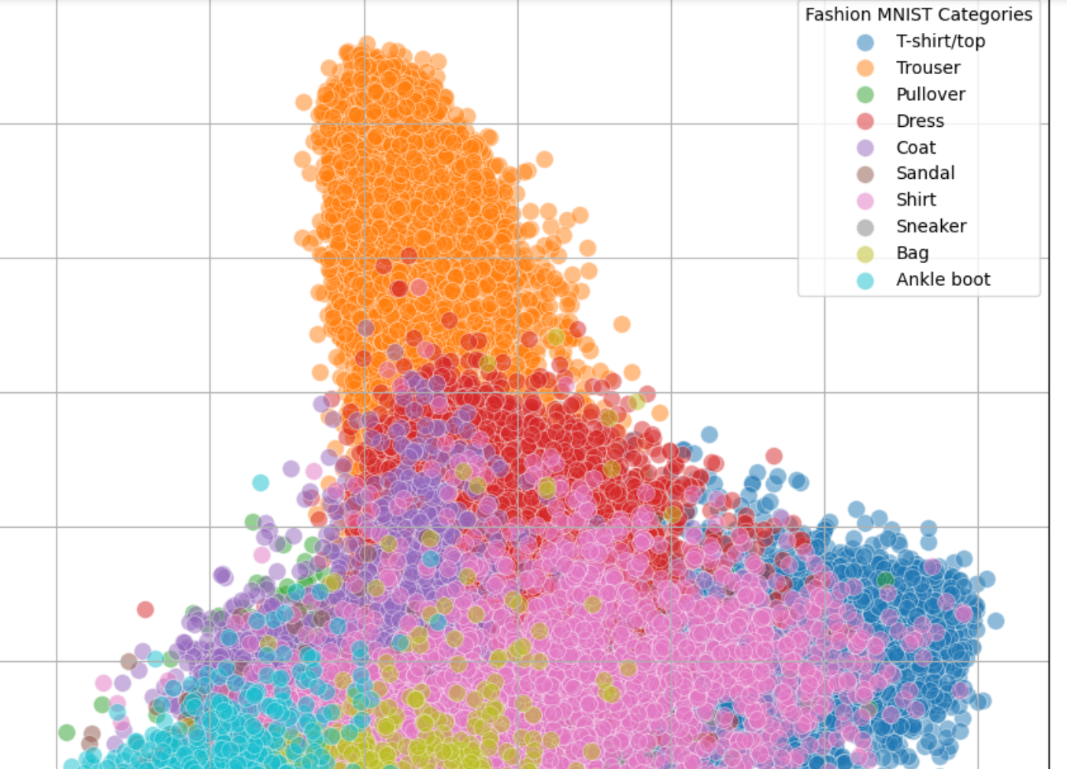
① Google Colaboratory のページを開くhttps://colab.research.google.com/drive/1-8fGnilg-dsA6YfSggBHVi461CBWIMdD?usp=sharing
（このページは、演習１，２，３，４で使用する）
② プログラムや説明や実行結果が掲載されていることを確認。
各自でよく読む。
③次元削減の結果を各自で確認

Slide 23
5. ディープラーニングの応用例（オンラインデモ）

Slide 24
演習３
ディープニューラルネットワークのオンラインデモ
【トピックス】
画像セグメンテーション
文書のレイアウト検出

Slide 25
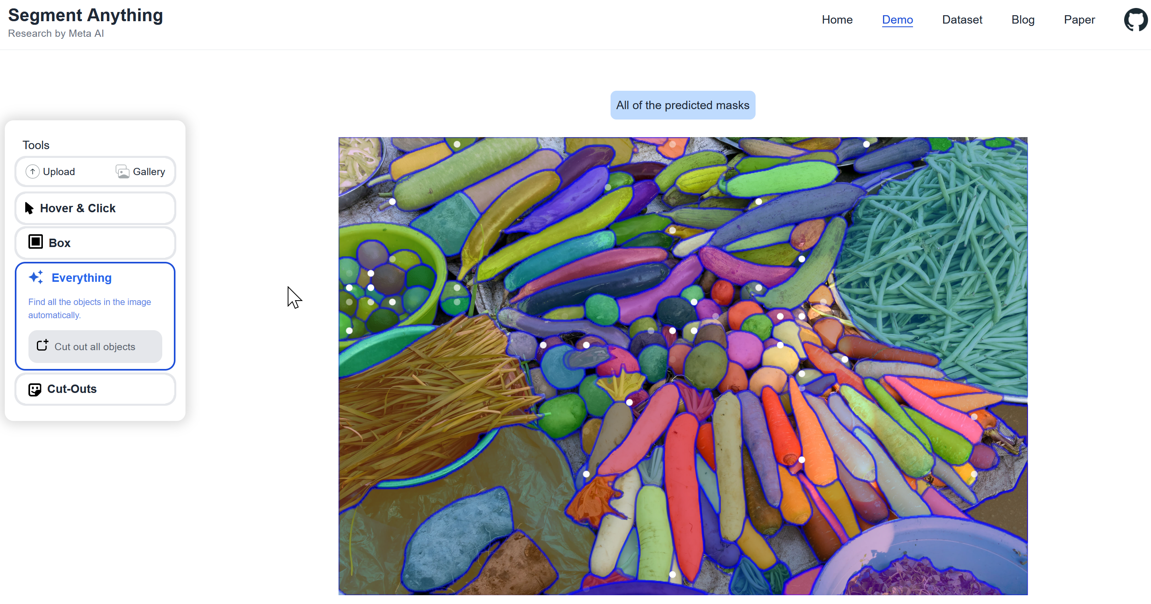
オンラインデモ 画像セグメンテーション
SAM （ゼロショットのセグメンテーション）のオンラインデモ https://segment-anything.com/demo#
「Upload an image」により，画像のアップロードが可能

Slide 26
オンラインデモ 文書のレイアウト認識
Interactive demo: Document Layout Analysis with DiT （Hugging Face 上のデモ） https://huggingface.co/spaces/nielsr/dit-document-layout-analysis

Slide 27
6. 損失関数と教師あり学習

Slide 28
損失関数
損失関数は「間違いの度合い」を示す
損失関数は、ニューラルネットワークの性能を測る指標
例：画像認識では、正しくオブジェクトを認識できたかを評価
ニューラルネットワークの実際の出力と、目標値（正解）との誤差を計算するためのもの
誤差が小さいほど、性能が高いと言える

Slide 29
教師あり学習と最適化
教師あり学習は、機械学習の一方法
訓練データは、「対象データ」と「対象データに対する処理結果の正解」のペア
訓練データによる学習では、ニューラルネットワークの実際の出力と、訓練データ内の正解の間の損失関数の値が最小化するように学習が行われ、より正確な処理を行うようになる
学習では、ニューラルネットワークのパラメータ（重み、バイアスなど）の最適化が行われる。

Slide 30
まとめ
多層性: ディープラーニングの「ディープ」という名前は、多数の層を持つニューラルネットワークを用いることから来ている
ニューロン: ニューラルネットワークの基本単位で、入力データを処理し、結果を次に伝達
活性化関数：ニューロンの出力を決定する関数。ReLU など
フォワードプロパゲーション：データは各層で処理され、最終的な出力が得られる。
損失関数：ニューラルネットワークの実際の出力と、目標値（正解）との誤差を計算するためのもの
教師あり学習：教師あり学習では、損失関数の値を最小化するように学習が行われる

Slide 31
演習４．ニューラルネットワークのリサーチ
目的: ディープラーニングの基本的な概念をリサーチする
演習で行うこと: ディープラーニングのプログラムや実行結果をインターネットで調べてみる
ヒント：例えば、次のようなインターネットの記事がある
https://www.tensorflow.org/tutorials/keras/classification?hl=ja

Slide 32
演習５．活性化関数のリサーチ
目的:各活性化関数の特性と適用例などをリサーチ
演習で行うこと: ReLU、シグモイドなどの主要な活性化関数の特性を調査する。インターネットで調べてみる
ヒント：活性化関数には、特定のタスクや問題の性質に応じて適切なものがある
ReLU: 主に中間層で使用され、計算が高速
シグモイド: 0と1の間の出力を持ち、分類の出力層で使用されることが多い

Slide 33
演習６．損失関数の技術リサーチ
目的:損失関数の種類とそれぞれの適用例をリサーチ
演習で行うこと：平均二乗誤差、交差エントロピーなどさまざまな種類の損失関数が存在することを知り、それらの特性をリサーチしてみる。インターネットで調べてみる
ヒント：損失関数は、特定のタスクや問題の性質に応じて適切なものを選択する必要があります

Slide 34
7. 学習と検証

Slide 35
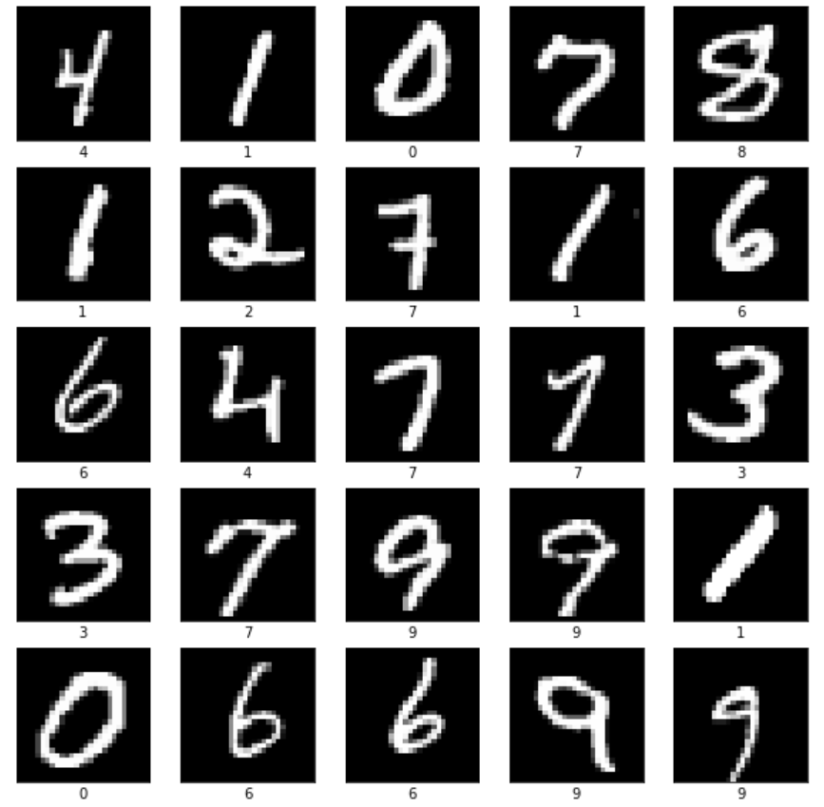
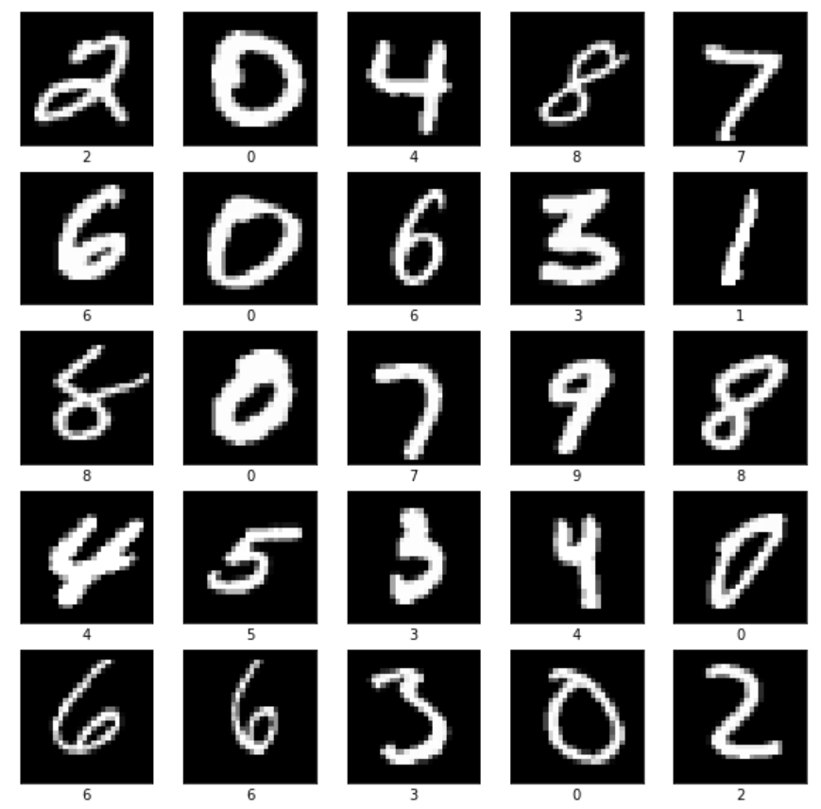
学習のための準備
訓練データ
検証データ
60000枚の画像と正解
抜粋
10000枚の画像と正解
抜粋

Slide 36
学習の繰り返し
同じ訓練データを繰り返し使用
訓練データを１回使っただけでは，学習不足の場合がある．
同じ訓練データを繰り返し使用することで，誤差をさらに減らす
誤差の減少
１回
２回
３回
４回

Slide 37
8. 学習の繰り返し，学習曲線

Slide 38
ニューラルネットワークの学習
学習には，訓練データを使用
ユニットの結合の重みが変化する
① 訓練データにより，ニューラルネットワークを
動かし，正解との誤差を得る
② 正解との誤差が少なくなるように
結合の重みが変化
この様子は，坂道を降りる様子にも似ている

Slide 39
学習の繰り返しと過学習
訓練データを繰り返し使用するほど，過学習の危険が高まる
過学習の完全に防ぐことは不可能
→ 訓練データとは別のデータ（検証データ）を用いて過学習が無いことを検証することが極めて重要

Slide 40
訓練データと検証データ
訓練データ： 学習に使用
訓練データによる学習により，未知のデータを適切に処理できる能力（汎化）のために利用
検証データ： 検証に利用
訓練データとは別のデータによる検証により，過学習が無いことを確認するために利用

Slide 41
汎化の成功と失敗
訓練データに対して
→ 正しい結果を出す
検証データに対し
→ 正しい結果を出す
訓練データに対して
→ 正しい結果を出す
検証データに対し
→ 誤った結果を出す
汎化の成功
汎化の失敗
（過学習）

Slide 42
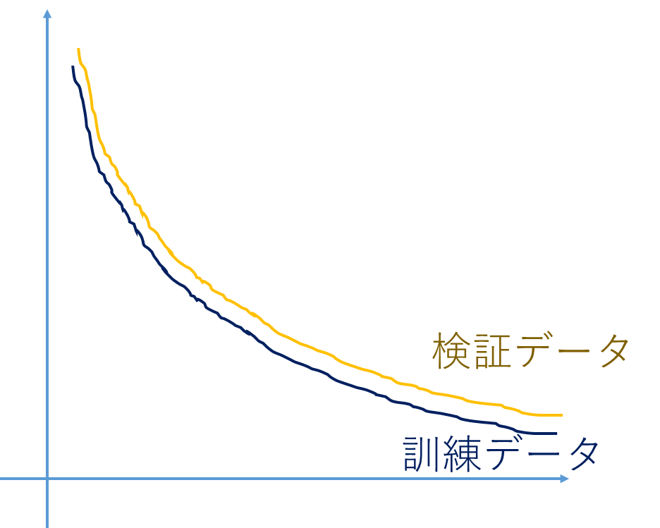
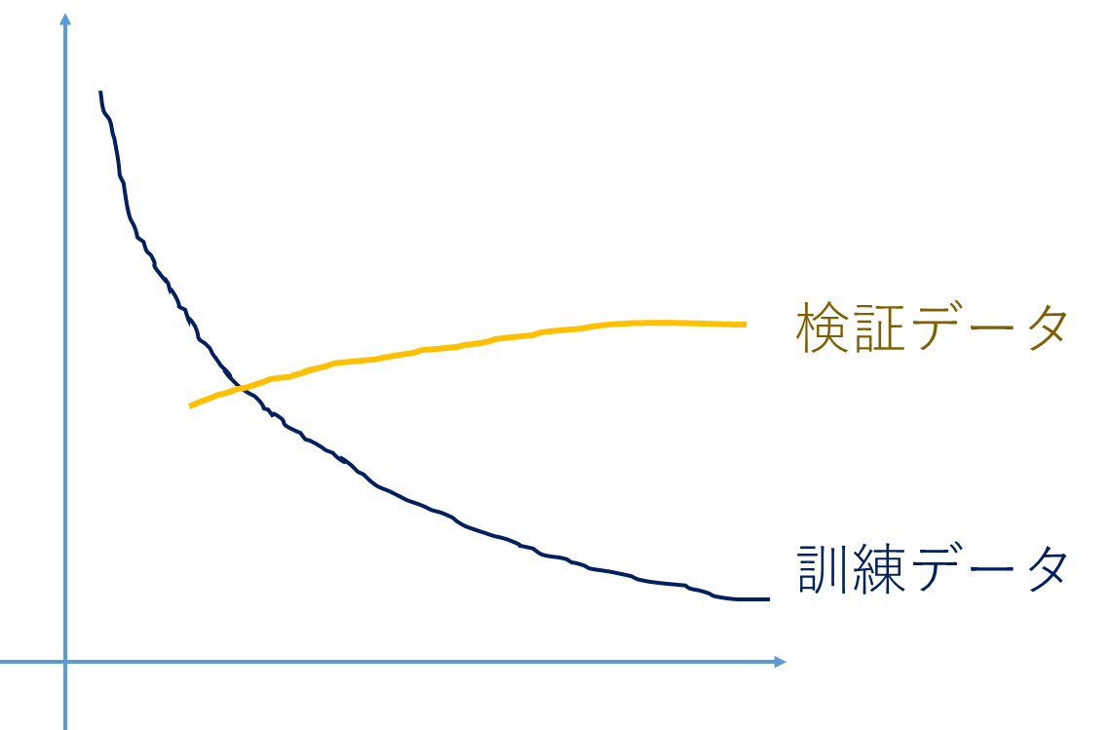
学習曲線
学習曲線は、訓練データと検証データの誤差の推移を表したグラフ
訓練データを繰り返し使用することで、訓練データの誤差は徐々に減少します
訓練データを繰り返し使用するほど，過学習のリスクが高まる．過学習では，検証データの誤差が増加
学習曲線を見ることで、訓練データと検証データの誤差の差異を確認し、過学習の有無を把握できる

Slide 43
過学習なし
誤差
高い
学習の繰り返しとともに
両方の誤差が低下
検証データ
低い
訓練データ
学習の繰り返し回数

Slide 44
過学習あり
誤差
学習の繰り返しに伴い，
訓練データでの誤差は低下しても，
検証データでの誤差が低下しない
高い
検証データ
訓練データ
低い
学習の繰り返し回数

Slide 45
学習曲線の有用性
学習曲線は，訓練データと検証データの誤差の推移を表すグラフ
訓練データを１回だけ使用すると学習不足の可能性がある
同じ訓練データを繰り返し使用するほど過学習の危険性が高まる
過学習を完全に防ぐことは不可能．検証データを使用して過学習の有無を確認することが重要
学習曲線を見ることで、訓練データと検証データの誤差の差異を確認し、過学習が無いことの判断が可能

